Slide 1
Små barn och traumatisering -förekomst, symtombild och behandling
Katrin Bernstad
Specialistpsykolog barn 0-6 år
BUP Region Skåne
Notes:
Arbetat på BUP i snart 20 år. Hela tiden med de yngsta barnen, på VG ett av småbarnsteamen i regionen. Alla späd och småbarnsteam har åldersgrupp 0-4 år.

Slide 2
Innehåll:
Små barns utsatthet och sårbarhet
Vikten av regleringsstöd
Konsekvenser av trauman under småbarnsåren
Vilka är symtomen och hur ser vi dem?
Något om kartläggning och bedömning
Behandling

Slide 3
Små barn, små bekymmer?
Trauma under småbarnsåren -förbisett område inom såväl forskning, kliniskt arbete som politik
De senaste 20 åren har kunskapsfältet vuxit
Notes:
I många år har jag arbetat med att vården ska upptäcka de små barnen och våga ställa sig frågan hur de mår psykiskt-könslomässigt. Det är som att vi alla värjer oss mot att små barn kan ha stora bekymmer och allvarliga känslomässiga symtom. Ngt jag brottas med i min kliniska vardag. Man tänker att små barn kan väl inte uttrycka tecken på psykisk stress och ohälsa? Men så är det. Vi vet att små barn kan vara mer eller mindre känsliga olika i sin konkonstitution och olika svåra att möta. Vad det gäller små barn har man länge vetat att de påverkas av förälderns psykiska mående, att föräldrar med egna trauman från barndomen kan ha svårt att läsa av sina barn. Att små barn i dessa situationer kan utveckla egna symtom
Och vad det gäller trauman har man också varit mer inriktad på äldre barn, forskning behandling och politiska beslut för at skydda små barn har varit eftersatt. Men även bland oss har traumafältet varit styvmoderligt behandlat, men de sista tjugo åren tack vara dedikerade forskare har vi lärt oss mer även om det.

Slide 4
Små barn mer utsatta
Mer drabbade av våld mellan vuxna
Oftare utsatta för barnmisshandel
Utsätts oftare för grövre misshandel
Mer utsatta för sexuella övergrepp inom familjen och det närmsta nätverket
Högre risk att utsättas för potentiellt traumatiserande händelser, våld och försummelse
(Fantuzzo & Fusco, 2007; Chu & Lieberman, 2010; Jernbro, C. & Jansson, 2017; Allmänna barnhuset 2000;2007;2011;2016)
Notes:
Tvärtom Att vara liten –en riskfaktor
Bränner sig
Skadar sig hemma, trillar etc
Blir bitna av hundar
Hur kan det vara? Nära hela tiden, blir rädda kommer ändå närmre –mitt i konflikten. Våldet både direkt och indirekt
Provocernade beteende, fattar inte att de borde sluta att skrika
Prematuritet och funkrtionhinder yttreligare utsatta!
Fantuzzo & Fusco, 2007; Chu & Lieberman, 2010; U.S.Department of Health & Human Services, 2020, Jernbro, C. & Jansson, 2017; Allmänna barnhuset 2000;2007;2011;2016)

Slide 5
Små barn mer sårbara
Totalt beroende av vuxna för fysisk säkerhet
Relationen till omsorggivarna avgörande för mental hälsa
Begränsad kognitiv och kommunikativ förmåga
Begränsad förmåga till självreglering
Under snabb utveckling-socioemotionell, kognitiv och neurobiologisk
(DeYoyng, A, Landholt, M , 2018)
Notes:
Inte bara utsatta utan också mer sårbara
kan inte söka skydd själva eller rymma hemifrån ftskiskt beroende av sin omgivning
Relationen till föräldrarna viktig för deras psykiska hälsa, om den svajar så löper de större risk att utveckla relationsproblem
Kan inte berätta på förskolan om vad de är med om, eller för förhörsledare heller för den delen vilket är väldigt frustrerande för oss som står bredvid
Kan inte lugna sig själva, de kan bli rädda alarmsystemet är utvecklat men inte självregelringssystemet
Är helt enkelt unde en snabb utvecklingsfas, som inte har ngt liknande motstycke i våra liv

Slide 6
Negativa erfarenheter förekommer ofta i kombination med brist på positiva erfarenheter
Notes:
En olycka kommer sällan ensam. Trauman och försummelse uppträder ofta tillsammans.
Poängen här är att vi kan inte bara titta på det hemska som barnet är med om utan också på de goda viktiga erfarenheter som barnet missar

Slide 7
Vilka positiva erfarenheter får barnet av
Lyhört omhändertagande
Stimulans
Regleringsstöd
-Kvalitén i samspelet avgörande för anknytningsrelationen
Notes:
Små barnen formas av erfarenheter. I samspelet till deras primära omsorgsgivare i det dagliga omhändertagandet formas barnets nervsysten och förväntningar på nära relationer, kommunikationen utvecklas. Påverkar kognitiv, språklig relationell och emotionell utveckling! Det är det där som vi jobbar med på småbarnsteamen dagligen, till postiva erfarenheter som, kan skapa goda cirklar, samspelmönster för barnet att utvecklas genom.
lltså detta är avgörande, återkommer till det

Slide 8
Innehåll:
Små barns utsatthet och sårbarhet
Vikten av regleringsstöd
Konsekvenser av trauman under småbarnsåren
Vilka är symtomen och hur ser vi dem?
Något om kartläggning och bedömning
Behandling

Slide 9
Toleransfönstret/vinduet Nordanger & Braarud, 2014, anpassat från Ogden, Minton & Pain, 2006
Notes:
Erfarenheter av reglering formar förmåga till självreglering
Toeleransfönstret är en zon eller ett spann där vi är optimalt aktiverade, när vi kan ha uppmärksamhet på den andre, där vi bäst lär oss.
Små barn har ett litet tolerensfönster, vi utökar det successivt genom dessa positiva erfarenheter. När barnet är reglerat och inom sin optimala aktiveringsnivå då kan det lära sig nya saker
Varierar från individ till individ av erfarenheter och i olika situationer. men är även beroende av den hjälp vi fått i det tidiga samspelet. Små barn har begränsat spann och förälderns uppgift är till stor del att utvidga zonen för optimal aktivering.
Mycket av de positiva erfarenheter vi vill skapa är alltså erfarenheter a regelringsstöd. i den vardagliga samvaron med omsorggivaren. Oändligt många situationer över dygn, månader , veckor. Dessa vardagliga situationer när barnet får hjälp att reglera ner och aktivera sig vill vi se!

Slide 10
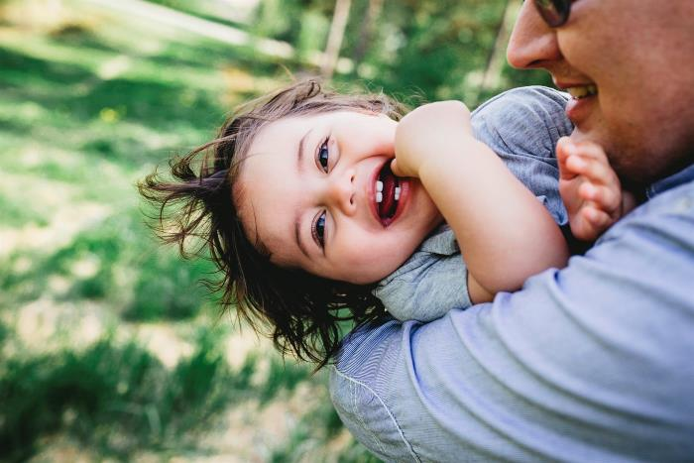
Regleringsstöd centralt i utvecklingspsykologin Den (affekt)reglerande andre
Reglering av tillstånd, mat/sömn –rytm, fysik närhet, avspänning, vitalitetsaffekt
Synkronisering av känslor, spegling
Dela känslor,-Intoning, socialt refererande
Integrering, benämna känslor
Integrering, berättelser om känslor, hur saker hänger samman
(Bjorg Roed Hansen, 2010)
Notes:
Olika barn behöver olika mycket hjälp m,ed reglering
Kommer helt naturligt i de flesta föräldraskap!
Detta viktiga moment i allt samspel, ngt vi arbetar mycket med!
Fetat det första, celt centralt för små barn
Vi må være barnets
regleringssystem
Vi gir barnet erfarenhet
med hvordan reglere
affekter og kropp
Gradvis blir erfarenheten
internalisert som egne
ferdigheter (hjernen er
bruksavhengig)
Logikkhjernen får kraft
til å bufre alarmen
Hippokampus blir fylt
med minner om gode
andre – gode sirkler

Slide 11
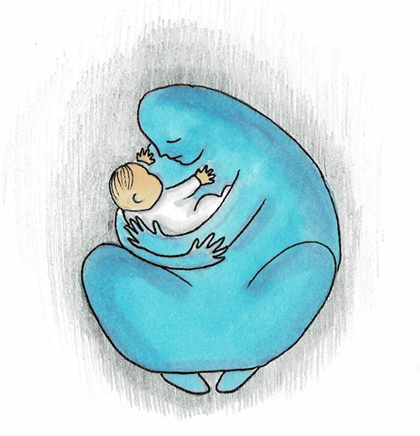
Anknytningspersonen som ”psykologisk sköld” i en traumatisk situation
Förälderns faktiska förmåga att lugna trots stress avgörande
Det finns situationer som är övermäktiga för alla
Notes:
Anknytningsrelationen buffrar för trauma för de yngre barnen. Har inte kognitiva förmågan att överblicka riksen i en situation utan förlitar sig på föräldern. Om föräldern förmedlar lugn och trygghet så kommer barnet, ju yngre det äratt påverklas mindre.
Trauma föräldern kan trygga
Det handlar om
•den objektiva omgivningen och om förälderns faktiska förmåga att skydda sitt barn från fara
•förälderns förmåga att tro på den egna förmågan att skydda sitt barn och att tro på framtiden
- För det är på tilltron som förmågan att lugna och trösta vilar
•barnets ålder
•hur länge påfrestningarna varar
Kom ihåg:
•Det finns situationer som spräcker alla sköldar
•Men en del föräldrar har större förmåga än andra
•När man lugnar barn är alla medel tillåtna – bra föräldrar gör det som behövs.

Slide 12
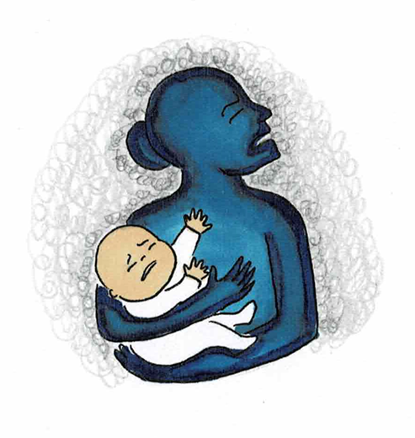
Anknytningspersonen klarar inte att lugna i en traumatisk situation
Den psykologiska skölden brister
Trauma i kontext av bristande reglering
Notes:
I denna situation finns dessutom ett yttre trauma. Det kanske är medicinska ingrepp, en förälder som har försvunnit, bombangrepp. Skrämmande situationer utan regleringsstöd
Detta är en stressande situation i sig för barnet, får ingen hjälp. Det jobbar vi med ofta i vårt kliniska arbete.
Kan vara att man är så stressad och rädd själv, egen traumareaktion tar över. Kan också vara depression, ångest, stress. Eller en föräldrastil som inte medger så mycket av tröst och omhändertagande
Traumer som skjer i en
kontekst av sviktande
regleringsstød får størst
konsekvensen

Slide 13
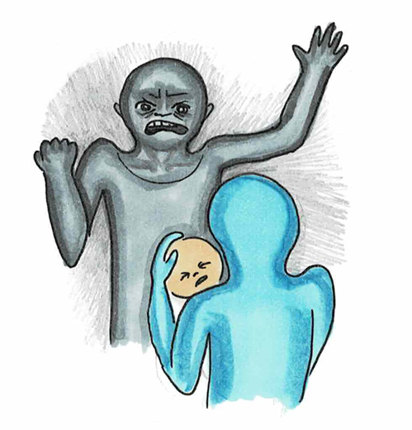
Anknytningspersonen traumatiserande
Den som ska trygga står för fara
Närhet associeras med hot
Anknytningssystemet kollapsar, desorganiserad anknytning

Slide 14
Innehåll:
Små barns utsatthet och sårbarhet
Vikten av regleringsstöd
Konsekvenser av trauman under småbarnsåren
Vilka är symtomen och hur ser vi dem?
Något om kartläggning och bedömning
Behandling

Slide 15
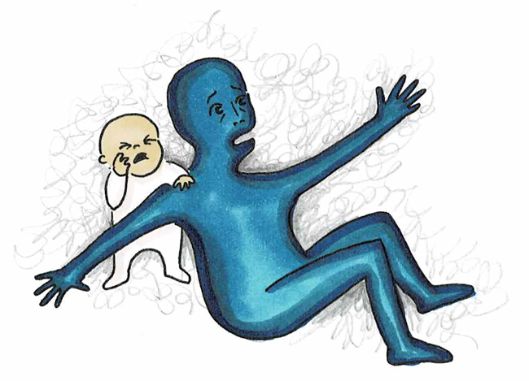
Regleringsstöd centralt vid traumatisering
Trauman som sker i kontext av bristande regleringsstöd får mest allvarliga konsekvenser
Notes:
Utviklingstraumer
Hvordan traumatisk
stress og sviktande
reguleringsstød i
kombinasjon preger
hjernens oppkopling,
og dermed barnets
utvikling og fungerin
Utviklingspsykologi
-Den viktigaste uppgiften för omsorgspersonen
- avgjørende
for hjernens utvikling
Traumapsykologi
Trauman som sker i kontext av bristande regleringsstöd mest allvarliga konsekvenser

Slide 16
Traumatisk stress i kombination med bristande regleringsstöd formar barnets fungerande –utvecklingstrauma (Nordanger och Braarud, 2017)
Våld/övergrepp
(exponering för traumatisk stress)
+
Omsorgssvikt
(bristande regleringsstöd)
↓
Hypersensitivt alarmsystem
+
Underutvecklat regleringssystem
Notes:
Utvecklingstrauma
Hur traumatisk
stress i kombination med bristande regleringsstöd i
formar hjärnans kopplingar och därmed barnets utveckling och fungerande
(Nordanger och Braarud, 2017)

Slide 17
Utvecklingstrauma ger regleringssvårigheter
Notes:
HYPER reaktion
Oro, aggressivitet, utagerande och impulsivitet
HYPO reaktion
Nedstämdhet, tomhet, känner sig stum
Ju yngre barn, ju oftare tenderar de att reagera med en hypo-reaktion.
Konsekvenser av trauma (Cook et al 2005, Ford et al 2013)
Ett överstimulerat, irritabelt och hypersensitivtnervsystem(hjärna+ csn) kan leda till regleringssvårigheter slår hårt många områden:
•Koncentrations-& fokuseringsförmåga
•Hantera impulser, reaktioner, känslor
•Socialt samspel och relationer
•Hyperkänslighet
•Mat-och sömnrubbningar
•Beteendeproblem

Slide 18
ACE Internationell studie om förekomst av negativa barndomsupplevelser och samband med hälsa i vuxen ålder (n= ca 17 350 vuxna)
.
Negativa barndomsupplevelser är betydligt vanligare än vad vi vanligtvis är medvetna om.
Starkt samband mellan antal negativa barndomsupplevelser och utveckling av riskbeteende.
Starkt samband mellan antal negativa barndomsupplevelser och psykisk sjukdom/missbruk i vuxen ålder.
Tydligt samband mellan negativa barndomsupplevelser och fysisk sjukdom (cancer, stroke, hjärtsjukdom, olycksfall, övervikt) i vuxen ålder.
Notes:
Bort?

Slide 19
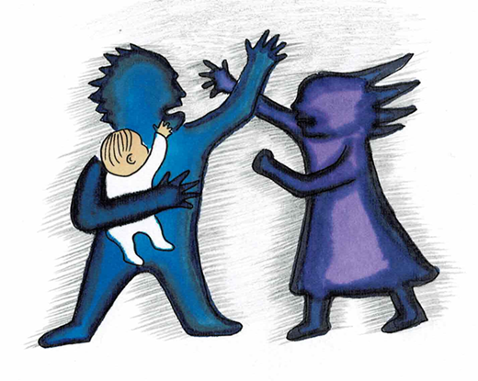
Tidig traumatisering får långvariga konsekvenser
Misshandel och vanvård i före fem års ålder har samband med affektiva svårigheter, självmordstankar, bristande impulskontroll, problem med arbetsminnet liksom med psykopatologi jämfört med barn som exponeras senare i livet
(Lippard & Nemeroff, 2020).
Notes:
Konsekvenser av barnets utsatthet och sårbarhet
The consequences of child maltreatment seem to be
particularly detrimental when they occur during infancy and the first five years
of life, with stronger associations with mood disorders, suicidal ideation,
inhibitory control and working memory problems, as well as a more
unfavorable course of psychopathology, when compared with children who are
exposed when they are older (Lippard & Nemeroff, 2020).

Slide 20
Innehåll:
Små barns utsatthet och sårbarhet
Vikten av regleringsstöd
Konsekvenser av trauman under småbarnsåren
Vilka är symtomen och hur ser vi dem?
Något om kartläggning och bedömning
Behandling

Slide 21
Traumasymtom hos små barn
Skrikighet, utbrott, aggressivitet
Stört mat- och sovmönster
Separationsångest
Nya rädslor
Begränsningar av lek, minskad leklust
Socialt tillbakadragande
Regression till tidigare fungerande
Sexuellt utagerande
(Haag, A-C., Celi, S. & Landholt, M., 2019
Wamser-Nanney, R. 2020)
Notes:
Små barn utvecklar liknande symtom som äldre barn Både internaliserade och Externaliserade symtom
Utvecklingsmässiga skillnader gör att stress uttrycks på olika sätt.
leker inte, upprepande lek, lek på tidigare utvecklingsnivå)
(enures/enkopres, motorik, språk, mm)
Det är den här typen av symtom som vi möter hos barn som varit utsatt för trauma och omsorgssvikt men många av symptomen sammanfaller med barn som har mer generella samspelproblem till sina omsorgspersoner eller barn med konstitutionella svårigheter. Ju yngre ju mer globala symtom, mindre differentierade. Tränat öga för att avgöra vad som är utanför det acceptebla. Alltid en svårighet att ställa rätt diagnos
(Haag, A-C., Celi, S. & Landholt, M., 2019; Wamser-Nanney, R. 2020)

Slide 22
2013: PTSD för barn < 6 år i DSM 2016: DC: 0-5
Notes:
Tidigare var DSM ej anpassat för de yngsta barnen, deras begränsade kognitiva och verbala kapacitet.
2013: mer objektiva beteendemässigt förankrade och utvecklingsmässigt sensitiva kriterier såsom upprepande av lek togs fram, tröskeln för undvikande minskade eftersom det helt enkelt är svårt för små barn att undvika situationer
DSM 5 PTSD < 6 år för närvarande ger tillsammans med DC: 0-5 den utvecklingsmässigt mest sensitiva klassifikationen av PTSD för yngre barn. DC ger mer exempel på hur symtom uttrycks och vilka händelser som kan upplevas som traumatiska
Finns fortfarande en hel del att göra ffa i förhållande till barn 0-3 år

Slide 23
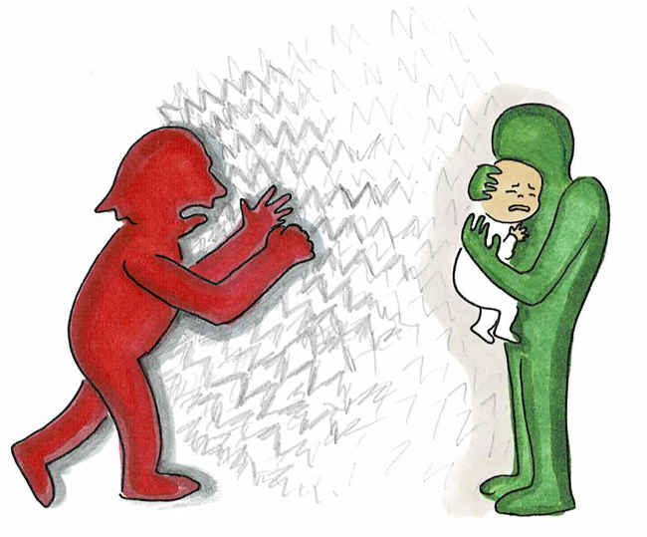
PTSD < 6år
Upplevt, bevittnat eller underrättats om traumatisk händelse
Påträngande symtom associerade med den traumatiska händelsen
Undvikande och negativa förändringar av kognitioner och sinnesstämning
Förändringar av barnets stimulusreaktioner
E. Varaktighet
F. Funktionsnedsättning
Notes:
Själv utsatt för en eller flera traumatiskahändelser.
2. Själv bevittnat en eller flera sådana händelserär någon annan drabbats, i synnerhet primära
vårdnadshavare. 3. Underrättats om att en traumatisk händelse
drabbat en förälder eller annan vårdnadshavare.
Obs: potentiellt traumatiskt för ett litet barn är ju att bevittna en anknytningsperson fara illa!
små barn kan uppleva efterkommande läkarundersökningar som mer traumatiska än de livshotande tillstånd
B intruisions, inte så stora förändringar men fokuserar på att små barn inte alltid visar tecken på stress, kan vara överglada… plus att traumat kan återupplevas via lek!
C har genomgått den största förändringen! Bara ett symtom behöver vara uppfyllt!
Undvikande av tankar ej relevant, Inre värld som vi inte har tillgång till vad det gäller de yngsta barnen, därför går vi på observerat beteende
D. Förändringar av barnets stimulusreaktioner. D, hyperarousal
Observerbart, krävdes inga förändringar

Slide 24
Svårigheter med diagnosen
Livshotande situationer inte alltid mest traumatiska för små barn
Föräldrars reaktioner spelar roll
Begränsad forskning på hur barn under ett år uttrycker traumasymtom, krävs troligen mer differentiering
Föräldrar dåliga på att rapportera internaliserade symtom
Funktionsnedsättningen ter sig olika i åldersgruppen, behöver exemplifieras
Co morbiditet hög
(De Young, A., Landholt, M., 2018)
Notes:
Bort?
Medicinska ingrepp rapporteras som mer traumaiska än själva skadan
Förälderns reaktion på händelsen spelar roll!
Lekar upptäcker man eller nära observationer av svettningar minskat intresse etc
Stora variationer vad det gäller i studier
Fler barn borde uppfylla kriterierna
-Vad rör sig inom en tvååring?
40-60% i hjälpsökande populationer, 1% i normalpopulation
Alla barn utvecklar inte PTSD-symtom
Händelsens art, allvarlighetsgrad, frekvens
Individuella faktorer
Social kontext
Alla uppfyller inte diagnosen men kan ändå behöva traumabehandling
De Young, A., Landholt, M. 2018

Slide 25
Co-morbiditet vanligt
Trotssyndrom
Separationsångest
ADHD
Depression
Anknytningsstörning a) med social hämning b) med social distanslöshet
(Wamser-Nanney, R., 2020)
Notes:
Finns risk för feldiagnostik
Viktigt att undersöka om comorbiditeten följde efter traumatisk händelse, viktigt att bedöma och behandla PTSD
(Pelcovitz et al, 2000)
ADHD
Depression
Ångest
Beteendestörning
PTSD
PTSD hos barn yngre än 6 år
Akut stressyndrom
Anpassningsstörning
Anknytningsstörning a) med social hämning b) med social distanslöshet

Slide 26
Innehåll:
Små barns utsatthet och sårbarhet
Vikten av regleringsstöd
Konsekvenser av trauman under småbarnsåren
Vilka är symtomen och hur ser vi dem?
Något om kartläggning och bedömning
Behandling

Slide 27
Bedömning
Identifiera den/de traumatiska händelserna
Identifiera symtom
Förhållandet mellan omsorgspersonens symtom och barnets symtom
Föräldra-barnrelationens betydelse
(Miron,D.& Sturdy,W., 2019)
Notes:
Identifiera- svårt!
Symtom .kräver kunskap
(Miron,D.&Sturdy,W., 2019)

Slide 28
För bedömning av små barn krävs information
Från flera källor:
-föräldrar, socialtjänst, förskola, bvc, sjukhusjournaler
Med olika metoder:
-skattningar, intervjuer och observationer av barnet tillsammans med omsorgspersonerna
Om barnets omsorgsmiljö, relation till omsorgspersoner
(Miron,D.& Sturdy,W., 2019)
Notes:
Små barn kan inte berätta om hur de har uppfattat situationer små barn berättar genom sitt beteende!!!!!!
Lägga pussel genom handlingar, var befann sig när Pelle slogs därhemma?
ffa genom att fråga om hur barnet regerar i olika situationer Fetat observationer
Viktigt att göra en sammantagen bedömning, kanske inte uppfyller kriterierna men man se svårigheter i interaktionen och reaktioner som man tänker kan kopplas till trauma, då är det viktigt att barnet erbjuds behandling
Göra en sammantagen bedömning, skriver om det i SVPn

Slide 29
Innehåll:
Små barns utsatthet och sårbarhet
Vikten av regleringsstöd
Konsekvenser av trauman under småbarnsåren
Vilka är symtomen och hur ser vi dem?
Något om kartläggning och bedömning
Behandling

Slide 30
BUP Skånes riktlinjer
SVP Trauma:
TF-KBT anpassat för yngre barn rekommenderas från 3 år, steg I
CPP rekommenderas för barn 0-3 år och för barn 4-6 år med traumatisering/komplex traumaexponering
EMDR från 3 år
SVP Späda och små barn:
CPP rekommenderas för traumarelaterade tillstånd och/eller anknytningsproblematik
Notes:
Jaha vad ska man då erbjua för behandling till små barn som blivit traumatiserade? Om vi går till SVPn så är det ffa två metoder som används Tf-KBT och CPP, bpda har visat¨på positiv effekt!
Båda metoder bra för åldersgruppen, för att täcka hela åldersgruppen krävs CPP
Barnets ålder och förmåga att uttrycka sig, behöver kunna prata lite och förmedla minnen för att tf KBT ska kunna bli aktuellt.
Men inte bara ålder och utvecklingsnivå avgörande utan också men också typ av trauma
Cpp adresserar även anknytningsproblematik och förluster (sorgereakationer), kan därför vara mer lämpligt även för barn över tre år.
Tf KBT
från 3 års
TF-KBT
är förstahandsval för de flesta barn 3–17 år, med
anpassningar utifrån utvecklingsnivå den centrala komponenten känslomässig
bearbetning av traumarelaterade minnen. Dessutom
ingår psykoedukation, bemästrandestrategier för att reglera stress och känslor, kognitivt processande, exponering in-vivo, problemlösning och skyddsstrategier
föräldrar medverka rekommenderas det och särskilt för yngre barn eller omtrauma påverkat familjedynamiken. Syftet är att träna föräldrafärdigheter och samspel, och att
bemöta föräldrars egna känslor inför det som hänt.
Från 3 år
Barnet kan minnas och uttrycka sig
Omsorgspersonen delaktig
Manualbaserat
Åldersanspassat material
CPP lite bredare lämplig efter utsatthet i flera olika former
Rekommenderas för barn runt 3 år eller yngre. CPP är också ett
alternativ för barn 4–6 år, särskilt vid anknytningssvårigheter,
komplex traumaexponering eller kognitiv eller annan utvecklingsrelaterad
försening. CPP är en traumafokuserad samspelsbehandling,
vanligtvis 20–40 sessioner, där förälder deltar genomgående.
Terapin fokuserar på trauma som barnet upplevt enskilt eller tillsammans med föräldern
och på gemensam bearbetning. I sessionerna arbetastraumafokuserat via lek och samtal, mot det övergripande målet att stärka förälder–barn-relationen
Från 0 år
Integrativ modell -anknytninsteori traumateori utvecklingspsykologi
Leksaker, bildstöd rörelse etc

Slide 31
Behandling Stabiliseringsfasen speciell för små barn
Trygghet förutsättning, förutsägbar vardag med trygga och förutsägbara vuxna. Föräldern som skyddande sköld. Bygga tillit.
Inte bara frånvaro av trauma utan även goda, reglerande erfarenheter
Notes:
CPP adresserar anknytningsrelationen tydligare återupprätta eller utveckla förälderns som skyddande sköld
Förutsätter grundläggande reglering
Mycket fokus på kroppsbaserad reglering, dyadisk affektreglering, stötta normalutveckling, dvs det vi oftast gör i vanlig samspelbehandling!

Slide 32
Omvårdnadens ABC (Broberg, m fl. 2006)
Vara större, starkare, klokare och snäll
Inte vara skrämmande för barnet
Vara förutsägbar i sina reaktioner
Kunna skydda barnet mot faror
Vara villig att prioritera barnets behov framför egna
Kunna glädjas och ha roligt med barnet
Vara lyhörd för barnets signaler
Be om förlåtelse och ta ansvar
Notes:
Många av föräldrarna till våra barn har svårt med detta i vilket fall, då får man börja där.
I praktiken många ggr familjehemsföräldrar som får delta i behandlingen och då krävs det att en tillit har byggts upp dem emmellan
Återkommer till den sista

Slide 33
Förstå barnets utsatthet och ta ansvar
Notes:
Knske inte stått för själva övergreppet men inte kunnat förhindra det. Förstå och ta ansvar för hur anknytninsskölden brutits, ta barnets perspektiv, ändrat förhållandena och kunna be om ursäkt!
Eller kanske själv varit påverkad, i första delen som handlar om traumaförståelse blir det tydligt om föräldern han häva sig ur sin egen uplevelse och utsatthet

Slide 34
Behandling Stabilisering, forts.
Psykoedukation om traumareaktioner, symtom, känslor och hur hantera dessa (glöm inte förskola)
Regleringsstöd centralt
Notes:
Dyadisk affektregelring
Normalisering av traumareaktioner
förstå och normalisera responser, koppla reaktioner till trauma. Översätta beteenden
Spännande hur barnen beskriver sina symtom:
Låter i huvudet, var som ett sånt där skydd, på fingrarna, förstod att man syftade på Regleringsstöd som ett yngre barn

Slide 35
Behandling Bearbetning
Leka, rita, berätta, exponering, skapa narrativ
I barnets takt, regleringsstöd centralt
Notes:
Lek centrala verktyget
Skilja på då och nu
Konstruera traumaberättelse
Obs det mesta kommer hemma, behöver vara med, förstå, föröka lägga pussel tillsammans med omsorgspersonen
Därtill Traumafokus,, skilcja på då och nu ge en gemensam berättelse,
Medvetenhet om egna reaktione, visa empati genom spegling etc
Med på plats hela tiden i CPP

Slide 36
Behandling Konsolidering, framtidsorientering
Stå emot riskfyllda situationer
Leva med traumat, kunna dela med varandra när det behövs
Stötta normalutveckling
Notes:
Tf KBT tydligare fokus med uppgifter anpassade till barnet etc.
Mer fokus på föräldern att känna igen risktecken i CPP

Slide 37
Behandling Förhållningssätt
Kunnig
Lyhörd
Kreativ
Hoppfull
Modig
Informerad men ovetande
Notes:
Bort?

Slide 38
Näst sist
Små barns uttryck för psykisk ohälsa och stress är ofta globala och mindre tydliga än äldre barns-blanda ej samman otydlighet med allvarsgrad!

Slide 39
Time of dangerous possibilities
Små barn drabbas av trauma
Konsekvenserna för barnets fortsatta utveckling kan vara stora
Viktigt att agera tidigt, det finns effektiv behandling
Så våga se/fråga/undersöka!

Slide 40
Tack!

